Slide 1

Naive Bayes classifier
Giải thích các thành phần trong công thức:
P(A|B) là xác suất của sự kiện A xảy ra khi đã biết sự kiện B đã xảy ra.
P(B|A) là xác suất của sự kiện B xảy ra khi đã biết sự kiện A đã xảy ra.
P(A) là xác suất tiên nghiệm của sự kiện A, tức là xác suất của sự kiện A xảy ra trước khi có bất kỳ thông tin nào về sự kiện B.
P(B) là xác suất của sự kiện B xảy ra, tức là xác suất tổng quát của sự kiện B.

Slide 2
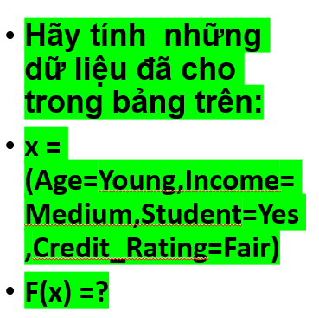
Naive Bayes classifier
ID | Age | Income | Student | Credit_Rating | Buy_Computer
1 | Young | High | No | Fair | No
2 | Young | High | No | Excellent | No
3 | Medium | High | No | Fair | Yes
4 | Old | Medium | No | Fair | Yes
5 | Old | Low | Yes | Fair | Yes
6 | Old | Low | Yes | Excellent | No
7 | Medium | Low | Yes | Excellent | Yes
8 | Young | Medium | No | Fair | No
9 | Young | Low | Yes | Fair | Yes
10 | Old | Medium | Yes | Fair | Yes
11 | Young | Medium | Yes | Excellent | Yes
12 | Medium | Medium | No | Excellent | Yes
13 | Medium | High | Yes | Fair | Yes
14 | Old | Medium | No | Excellent | No

Slide 3
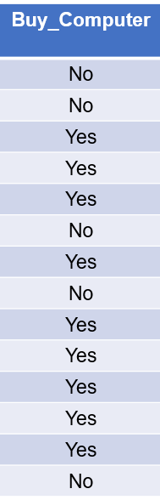
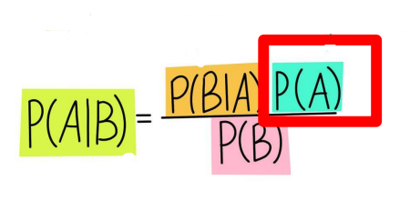
Naive Bayes Classifier
Hãy tính nhãn c1(“Mua may tinh”) và nhãn c2(“Khong mua may tinh”).
P(c1) = 9/14
P(c2) = 5/14
Ta dựa vào dữ liệu bên phải để tính được nhãn c1 và c2.

Slide 4
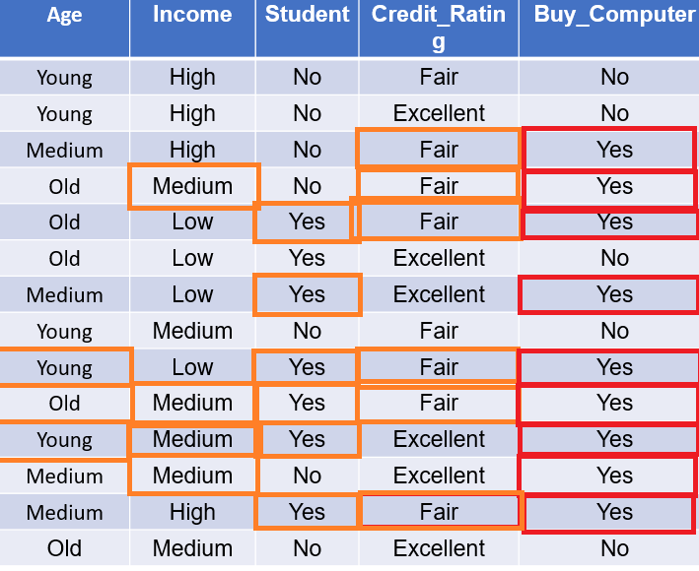
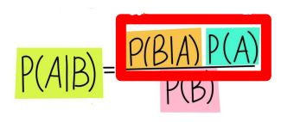
Naive Bayes Classifier
P(Age=Young/c1) có nghĩa là xác suất của sự kiện Young xảy ra khi biết sự kiện nhãn C1 đã xảy ra (9/14) => P(Age=Young/C1)=2/9.
P(Income=Medium/c1) có nghĩa là xác suất của sự kiện Medium xảy ra khi biết sự kiện nhãn C1 đã xảy ra (9/14) => P(Income=Medium/c1)=4/9.
P(Student=Yes/c1) có nghĩa là xác suất của sự kiện Yes xảy ra khi biết sự kiện nhãn C1 đã xảy ra (9/14) => P(Student=Yes/c1)=6/9.
P(Credit_Rating=Fair/c1) có nghĩa là xác suất của sự kiên Fair xảy ra khi biết sự kiện nhãn c1 đã xảy ra (9/14) => P(Credit_Rating=Fair/c1)=6/9.
Dựa vào dữ liệu hình bên phải.

Slide 5
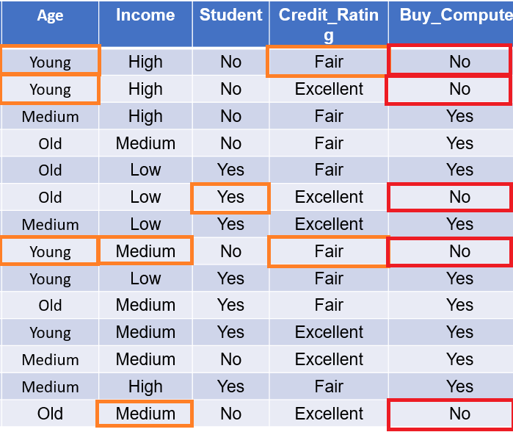
Naive Bayes Classifier
P(Age=Young/C2) có nghĩa là xác suất của sự kiện Young xảy ra khi biết sự kiện nhãn C2 đã xảy ra (5/14) => P(Age=Young/C2)=3/5.
P(Income=Medium/C2) có nghĩa là xác suất của sự kiện Medium xảy ra khi biết sự kiện nhãn C2 đã xảy ra (5/14) => P(Income=Medium/C2)=2/5.
P(Student=Yes/C2) có nghĩa là xác suất của sự kiện Yes xảy ra khi biết sự kiện nhãn C2 đã xảy ra (5/14) => P(Student=Yes/C2)=1/5.
P(Credit_Rating=Fair/C2) có nghĩa là xác suất của sự kiên Fair xảy ra khi biết sự kiện nhãn C2 đã xảy ra (5/14) => P(Credit_Rating=Fair/C2)=2/5.
Dựa vào dữ liệu hình bên phải.

Slide 6
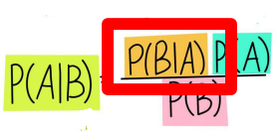
Naive Bayes Classifier
P(x|c1) = P(Age=Young|c1).P(Income=Medium|c1).P(Student=Yes|c1). P(Credit_Rating=Fair|c1)
= (2/9).(4/9).(6/9).(6/9) = 0.044
P(x|c1):Là xác suất có điều kiện của sự kiện x trong nhãn c1. Trong trường hợp này, x là tập hợp các sự kiện liên quan đến Age,Income,Student,Credit_Rating và xác suất này được tính bằng cách nhân các xác suất riêng lẻ của từng thuộc tính mà mình đã tính trước đó.
P(Age=Young|c1):Là xác suất có điều kiện của thuộc tính "Age" là "Young" trong lớp c1.
P(Income=Medium|c1): Là xác suất có điều kiện của thuộc tính "Income" là "Medium" trong lớp c1.
P(Student=Yes|c1): Là xác suất có điều kiện của thuộc tính "Student" là "Yes" trong lớp c1.
P(Credit_Rating=Fair|c1): Là xác suất có điều kiện của thuộc tính “Credit_Rating" là “Fair" trong lớp c1.
Tất cả các xác suất này được nhân với nhau để tính xác suất tổng của sự kiện x xảy ra trong lớp c1.
Trong công thức cụ thể mình có trong slide trước:
(2/9): Xác suất của "Age=Young" trong lớp c1.
(4/9): Xác suất của "Income=Medium" trong lớp c1.
(6/9): Xác suất của "Student=Yes" trong lớp c1.
(6/9): Xác suất của "Credit_Rating=Fair" trong lớp c1.

Slide 7
Naive Bayes classifier
P(x|c2) = P(Age=Young|c2).P(Income=Medium|c2).P(Student=Yes|c2). P(Credit_Rating=Fair|c2)
=(3/5).(2/5).(1/5).(2/5) = 0.019.
P(x|c1):Là xác suất có điều kiện của sự kiện x trong nhãn c1. Trong trường hợp này, x là tập hợp các sự kiện liên quan đến Age,Income,Student,Credit_Rating và xác suất này được tính bằng cách nhân các xác suất riêng lẻ của từng thuộc tính mà mình đã tính trước đó.
P(Age=Young|c2):Là xác suất có điều kiện của thuộc tính "Age" là "Young" trong lớp c2.
P(Income=Medium|c2): Là xác suất có điều kiện của thuộc tính "Income" là "Medium" trong lớp c2.
P(Student=Yes|c2): Là xác suất có điều kiện của thuộc tính "Student" là "Yes" trong lớp c2.
P(Credit_Rating=Fair|c2):Là xác suất có điều kiện của thuộc tính“Credit_Rating" là “Fair" trong lớp c2.
Tất cả các xác suất này được nhân với nhau để tính xác suất tổng của sự kiện x xảy ra trong lớp c2.
Trong công thức cụ thể mình có trong slide trước:
(3/5): Xác suất của "Age=Young" trong lớp c2.
(2/5): Xác suất của "Income=Medium" trong lớp c2.
(1/5): Xác suất của "Student=Yes" trong lớp c2.
(2/5): Xác suất của "Credit_Rating=Fair" trong lớp c2.

Slide 8
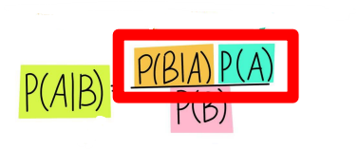
Naive Bayes classifier
Xác định phân lớp có thể nhất (the most probable class)
• c1: P(c1).P(x|c1) = (9/14).(0.044) = 0.028
• c2: P(c2).P(x|c2) = (5/14).(0.019) = 0.007
Kết luận khả năng cao X sẽ mua máy tính.
P(B): không xét, giả sử xác suất P(B) của lớp C1, C2 là như nhau
Khi chúng ta so sánh xác suất có điều kiện P(c1/x) và P(c2/x) để quyết định lớp nào có xác suất cao hơn, xác suất tiên nghiệm P(B) thường bị loại bỏ vì nó xuất hiện ở cả hai bên của bất kỳ so sánh nào, và do đó không ảnh hưởng đến quyết định cuối cùng.

